Slide 1
Corporación de Rehabilitación
“Club de Leones Cruz del Sur”
Magallanes, Chile

Slide 2
INTRODUCCIÓN
La Corporación de Rehabilitación Club de Leones Cruz del Sur desde 1986 está presente en Magallanes y Antártica Chilena como una iniciativa del Club de Leones Punta Arenas Cruz del Sur con el propósito de entregar atención a personas que presentan algún tipo de discapacidad, limitaciones para las actividades o la participación.

Slide 3
INTRODUCCIÓN
Misión:
Somos una institución privada sin fines de lucro, que tiene como MISIÓN contribuir a mejorar la calidad de vida de personas, de todas las edades, en situación de discapacidad. A través de procesos de habilitación y rehabilitación con enfoque integrado biopsicosocio-cultural, ejecutado por un equipo interdisciplinario altamente capacitado que entrega un servicio de óptima calidad, potenciando la investigación y docencia como principios de crecimiento y desarrollo institucional.
Visión:
La Corporación se constituirá en un referente nacional e internacional en la creación de modelos de intervención especializada en habilitación y rehabilitación, incorporando investigación y desarrollo tecnológico, asimismo potenciando la extensión y docencia, convirtiéndose en líder del trabajo colaborativo y la difusión de la discapacidad e inclusión.

Slide 4
INTRODUCCIÓN
LINEAMIENTOS ESTRATÉGICOS
Estrategia
Institucional
Viabilidad Institucional
Procesos de Rehabilitación
Formación de Profesionales
Investigación
Mejoramiento Continuo
Difusión de la temática de la discapacidad
Gestión Institucional

Slide 5
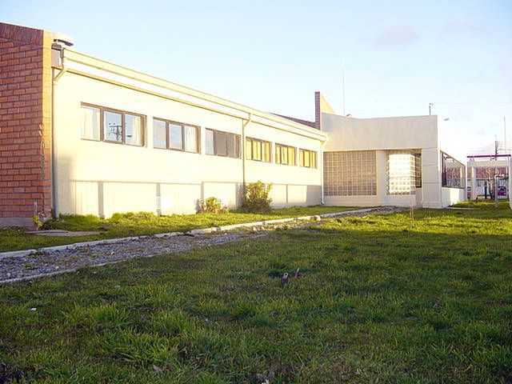
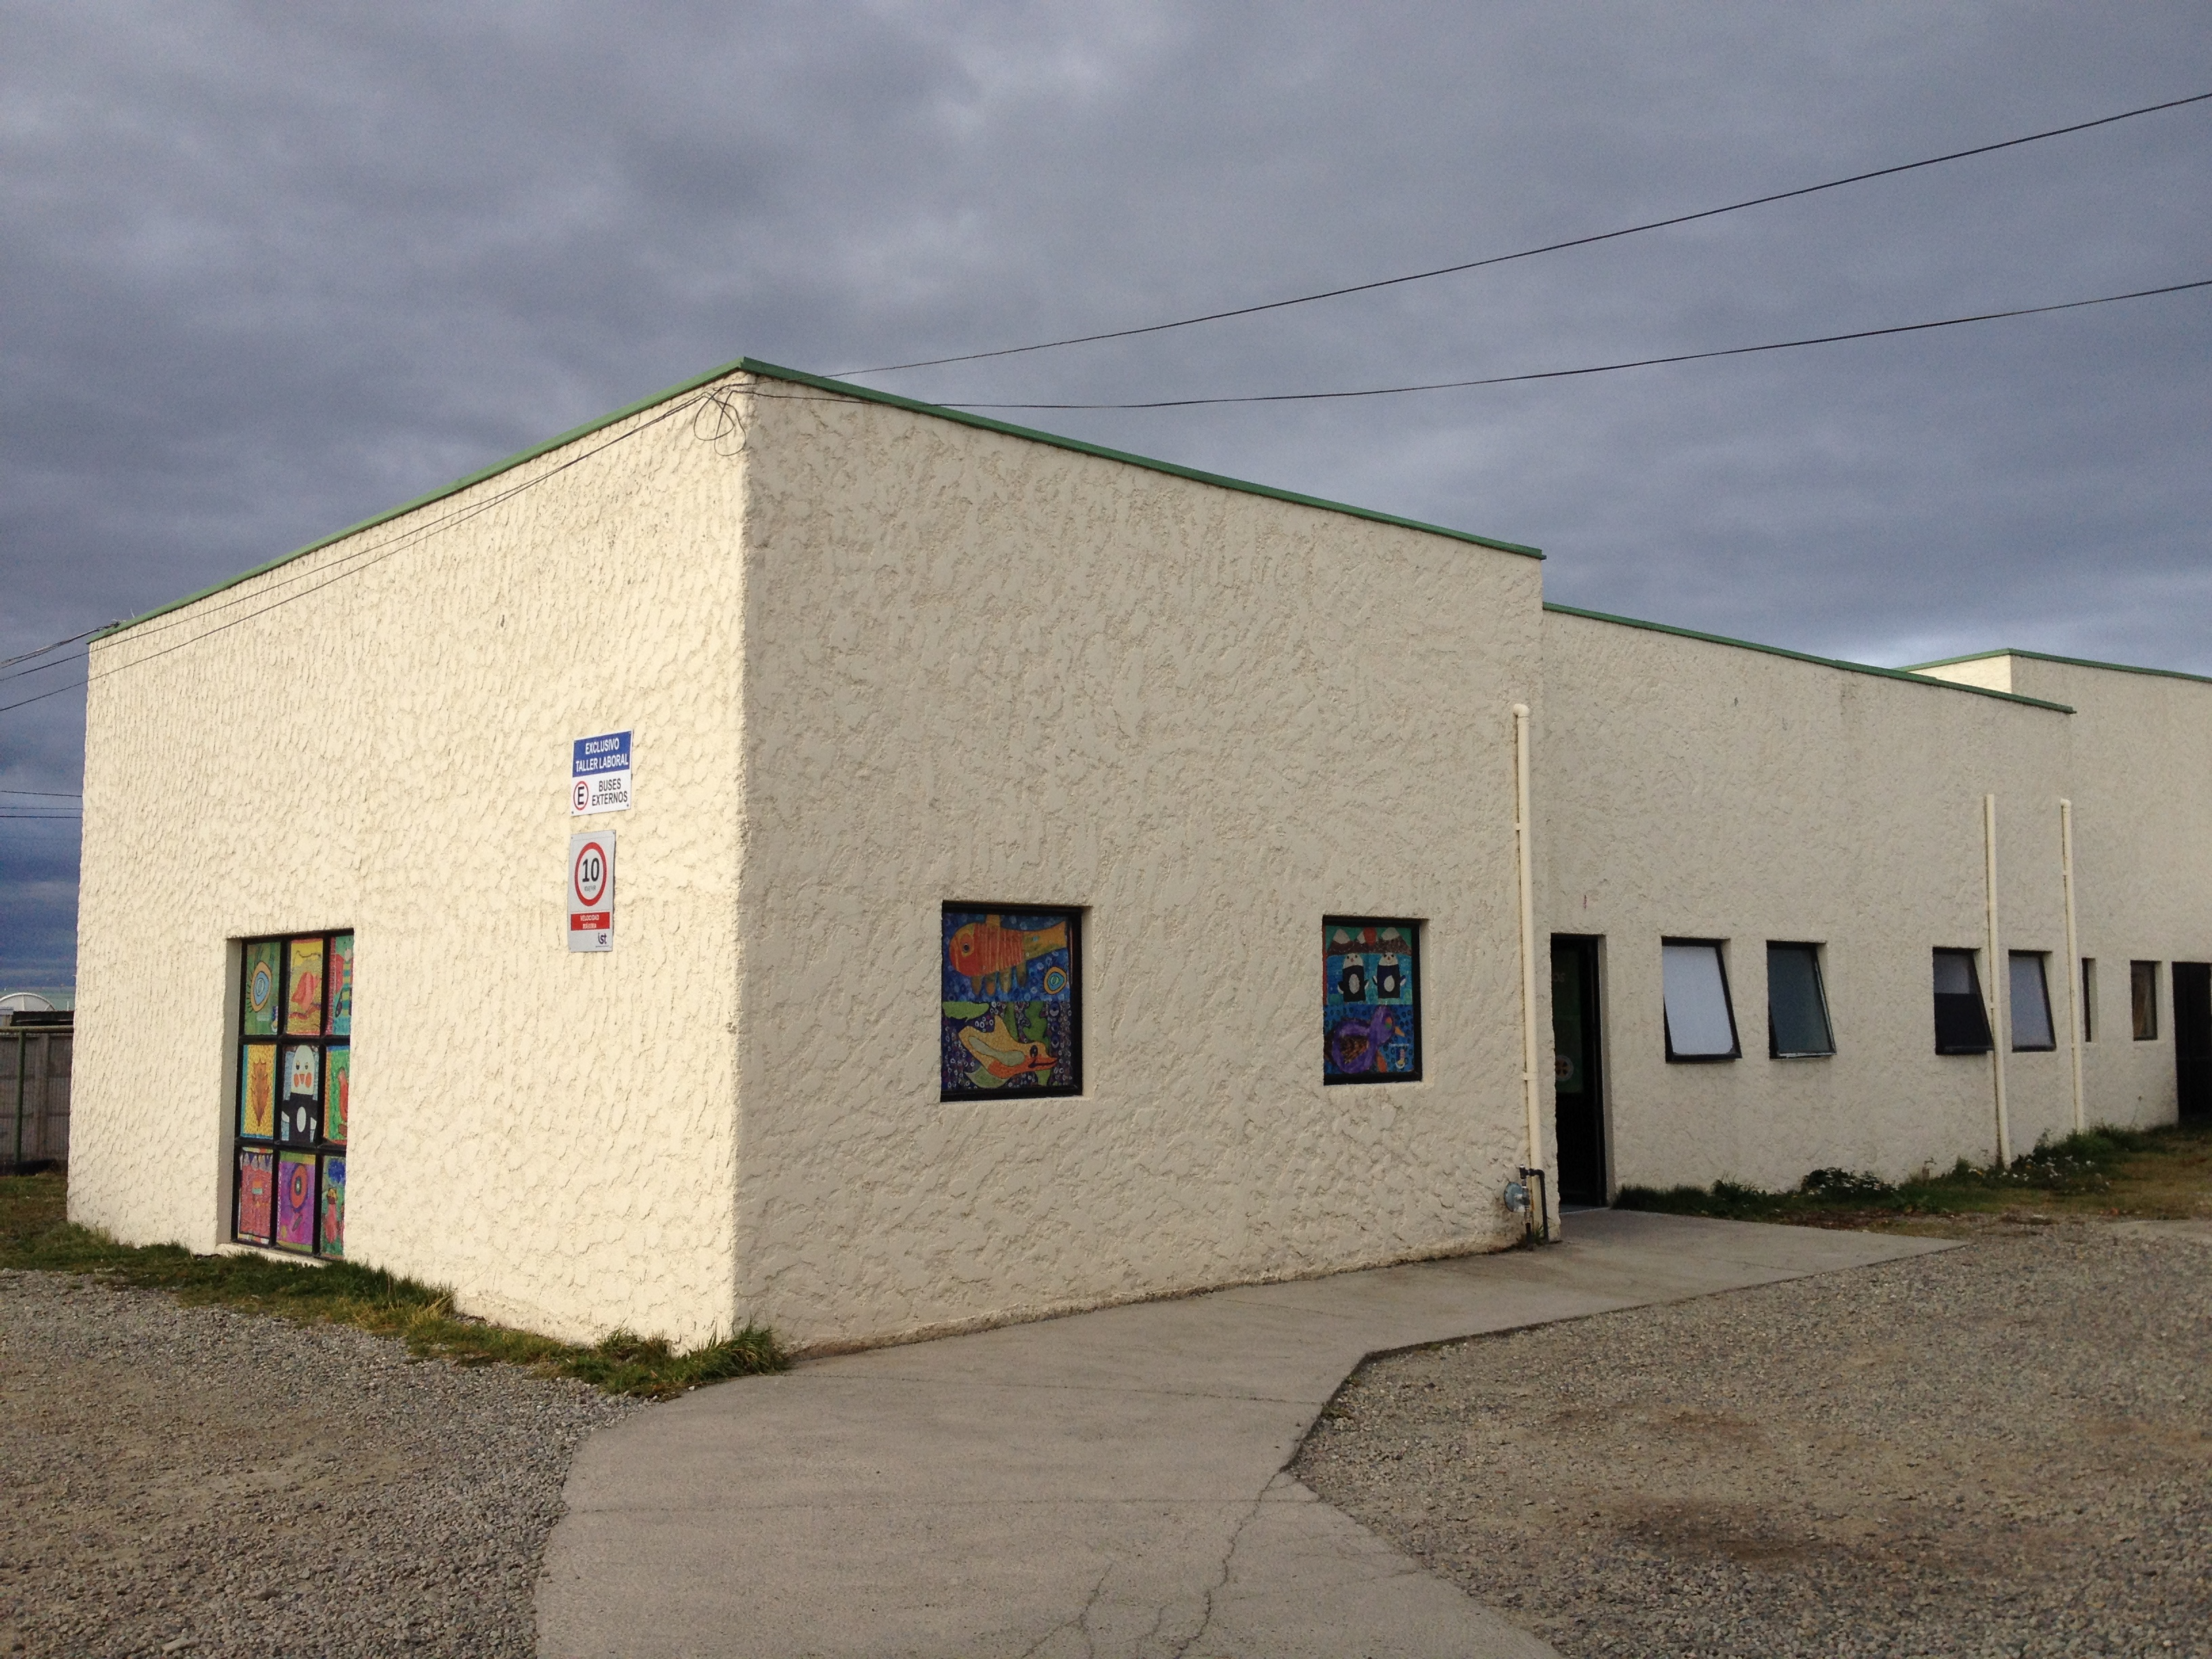
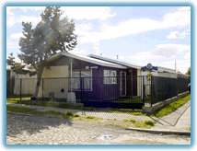
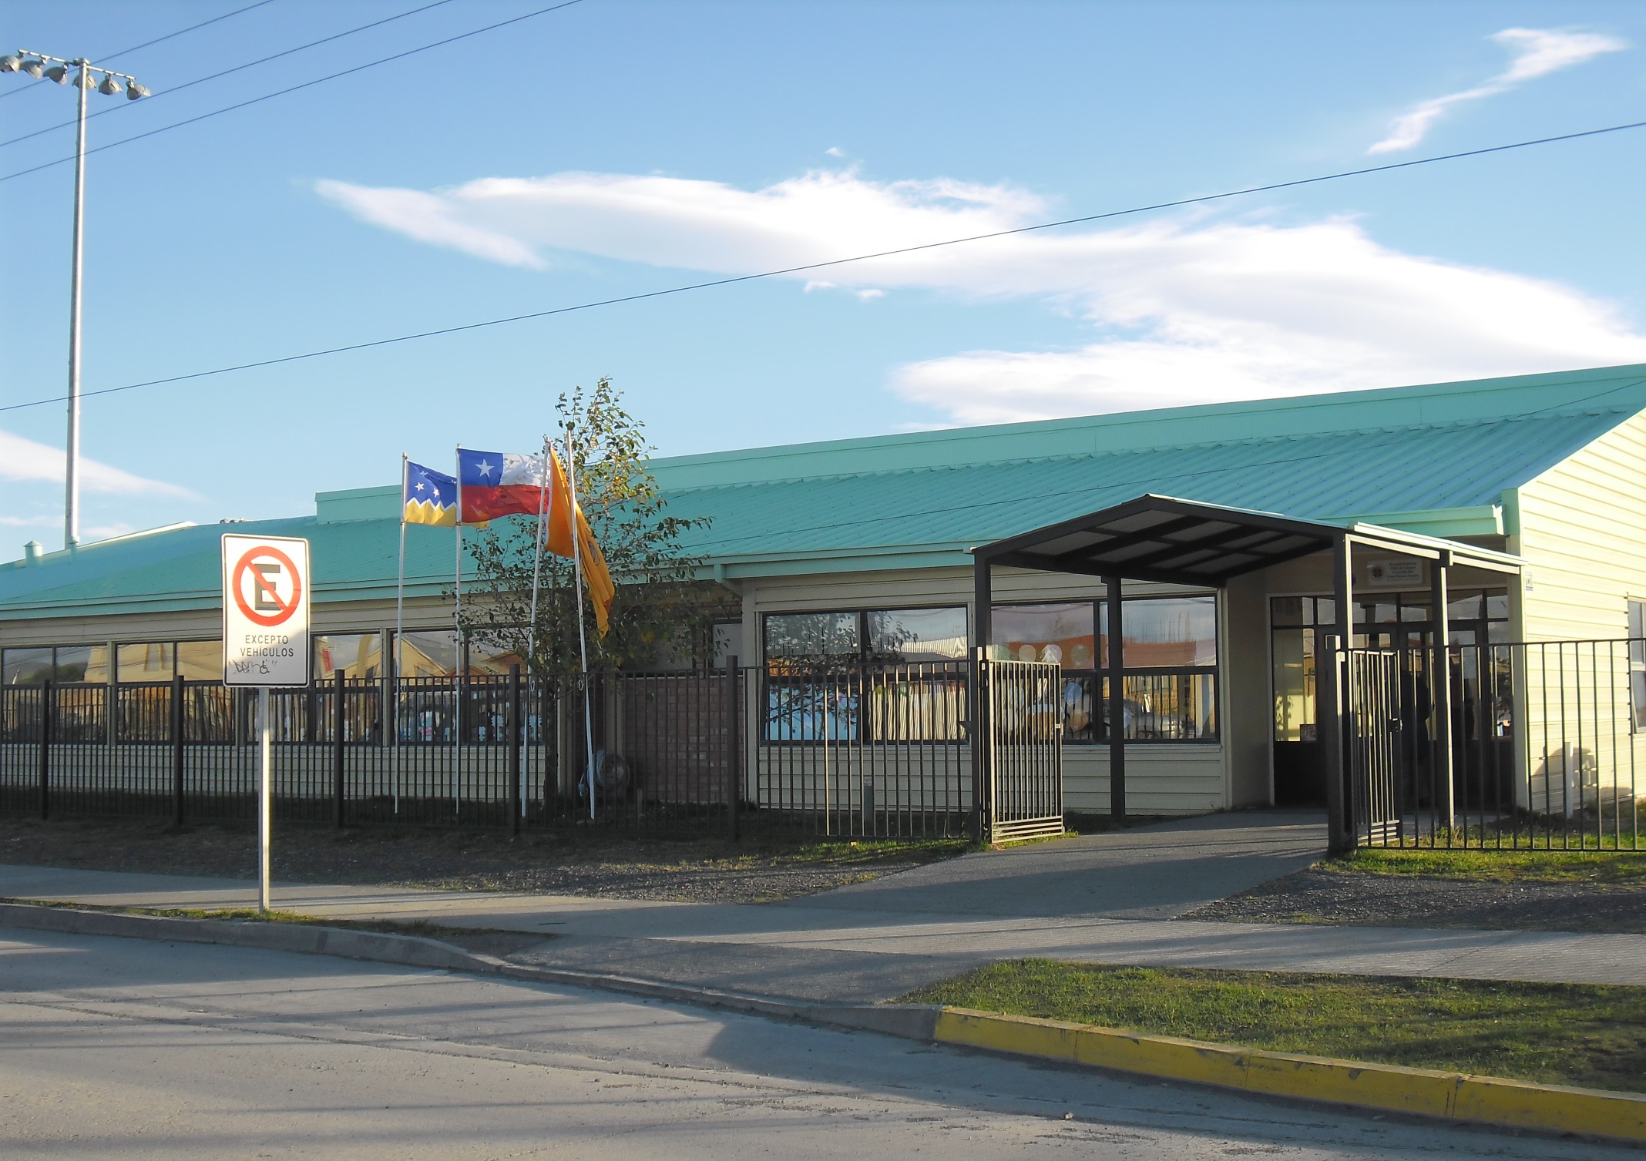
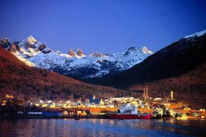
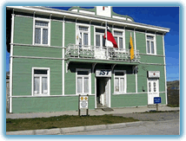
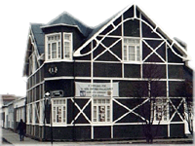
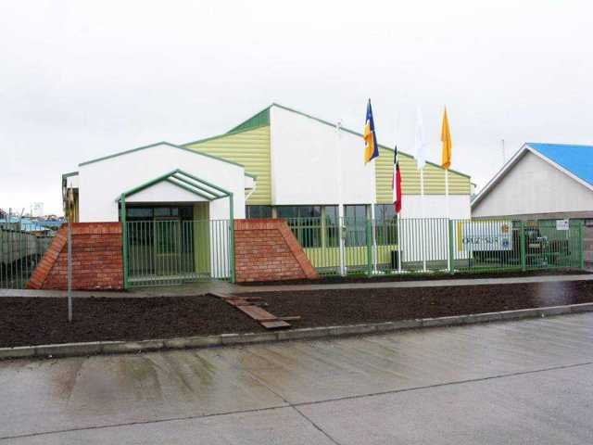



HISTORIA INSTITUCIONAL
Rehabilitamos
Alcanzando sueños
Al Sur del Mundo …
Al Sur del Mundo …
Inauguración Nueva Sede Puerto Natales
Financiamiento
Embajada del Japón
Gobierno Regional
Club de Leones Cruz del Sur
Inauguración Nueva Sede Porvenir
Financiamiento
Embajada del Japón
Gobierno Regional
Club de Leones Cruz del Sur
Inauguración Sede Porvenir
Financiamiento
Club de Leones Cruz del Sur
Sede Punta Arenas
Inicio Programa Adulto
Financiamiento
Gobierno Regional
Sede Punta Arenas
Financiamiento
Banco Interamericano de Desarrollo (BID)
Fondo Nacional de Desarrollo Regional (F.N.D.R.),
Nuevo Centro Sede Punta Arenas
Financiamiento
Gobierno Regional
Inauguración Sede Puerto Natales
Financiamiento
Club de Leones Cruz del Sur
Taller Laboral
Financiamiento
METHANEX CHILE
Proyecto Nueva Sede Puerto Williams
Financiamiento
Gobierno Regional
Acreditación CARF
Primer Centro de Rehabilitación
Club de Leones Cruz del Sur
1986
1995
1998
2001
2003
2005
2009
2012
2015
2016
2017

Slide 6
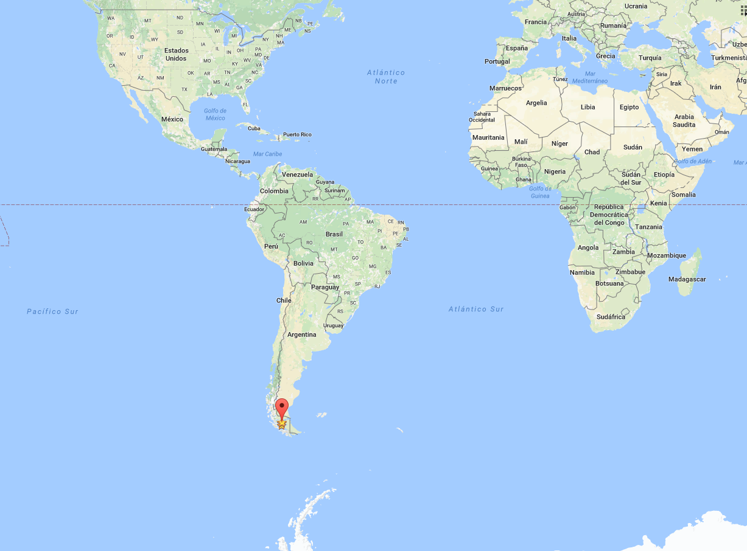
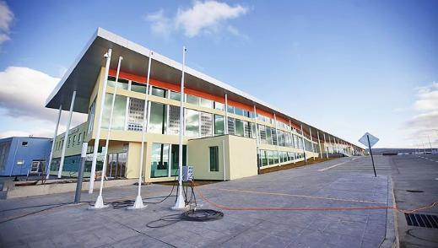
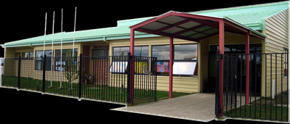
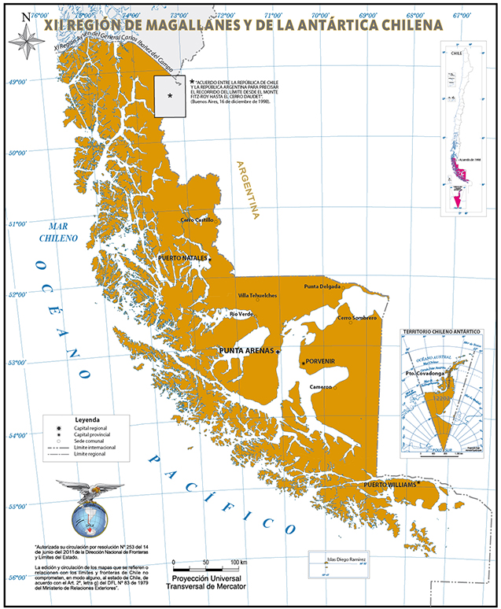

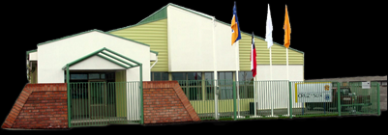
INTRODUCCIÓN
Punta Arenas, Magallanes
Magallanes Region
Puerto Natales, Ultima Esperanza
Porvenir, Tierra del Fuego
Notes:
Our centre is located in southern Chile, and it is formed by 3 centres: a main one in Punta Arenas, and two smaller ones in Puerto natales and Porvenir

Slide 7
ACREDITACIÓN
CARF INTERNATIONAL AWARDED THE SEAL OF EXCELLENCE TO THE CORPORATION
INTERDISCIPLINARY OUTPATIENT MEDICAL REHABILITATION PROGRAMS
INTERDISCIPLINARY OUTPATIENT MEDICAL REHABILITATION PROGRAMS
SINGLE DISCIPLINE OUTPATIENT MEDICAL REHABILITATION PROGRAMS
SINGLE DISCIPLINE OUTPATIENT MEDICAL REHABILITATION PROGRAMS
Notes:
It´s very important to mention that this 3 centers are accredited by CARF international and Awarded the seal of excellence to the corporation since 2012 reacredidato 2015
Which by the way it´s the Only rehabilitation institution in chile internationally accredited

Slide 8
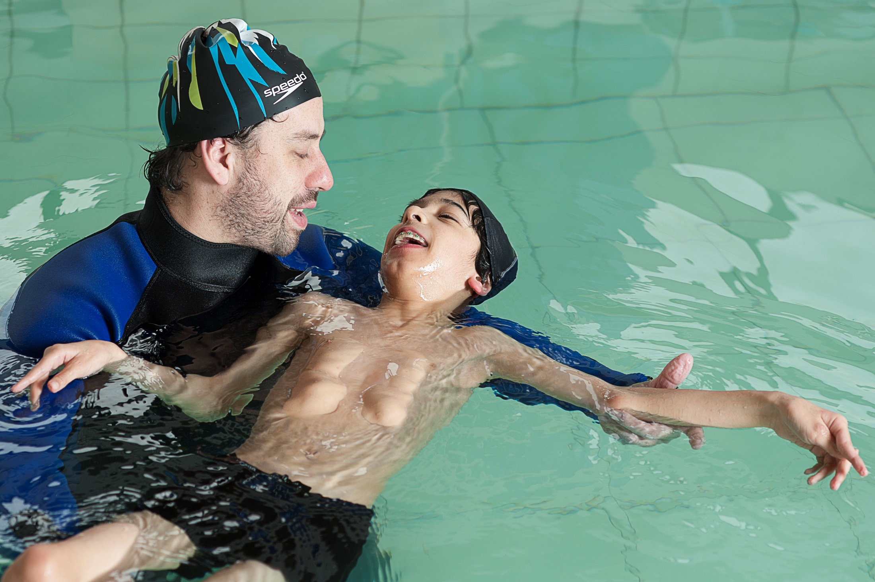
Brindamos un proceso de rehabilitación integral bio sicosocial a niños, jóvenes, adultos y adultos mayores con limitaciones para sus actividades y la participación.
Independientemente del sistema de salud al que pertenezca el usuario, las atenciones no tienen costo

Slide 9



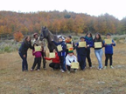
MODELO BIO-SICO-SOCIO-CULTURAL
Promover: Ejercicio de Derecho
Instituciones pública / privadas
Niño/a
Comunidad en General
Familia
La intervención es centrada en el niño/a, Adultos y su familia, fortaleciendo las capacidades internas de la familia. Esta intervención preventiva es participativa, incorporando a la familia en diferentes momentos del proceso de intervención. Además se generan procesos de información permanentemente de las acciones y evolución, creando un proceso de seguimiento y retroalimentación constante.

Slide 10
APORTE DFL 36 V/S APORTE CLUB DE LEONES
Notes:
Our team is formed by physicians, therapists, social workers, psychologists, teachers, orthotics and prosthetics specialists and support staff

Slide 11
INSTALACIONES
* Presentado por: Servicio de Salud Magallanes al Gobierno Regional, año 2009.
* Etapa de Diseño: GORE aporta $95.Millones de pesos.
* Justificación: “La iniciativa es parte de la estrategia regional de desarrollo, ya que apunta a mejorar las condiciones básicas de vida al aumentar la calidad de atención de usuarios definidos en el proyecto”.
* Beneficiarios: 1.988 Usuarios (Mujeres 994; Hombres 994).
* Ejecución: financiada por Gobierno Regional por un monto de 8.660 millones de pesos.
* Fecha de Inicio de Obra: 12/07/2013 y tuvieron una duración de 29 meses.
* Metros Construidos considerados: 5.118 m²
Notes:
It´s very important to mention that this 3 centers are accredited by CARF international and Awarded the seal of excellence to the corporation since 2012 reacredidato 2015
Which by the way it´s the Only rehabilitation institution in chile internationally accredited

Slide 12
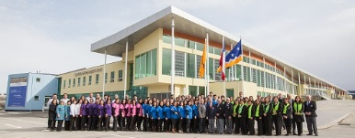
ORGANIZACIÓN
EQUIPO CLÍNICO
Area Médica
Trabajo Social
Sicología
Fisiatria
Sicosocial
Tecnologías Asistivas
Pediatria
Enfermería
Área Terapias
Kinesiología
Fonoaudiología
Terapia Ocupacional
Nutrición
Terapias Complementarias
Educación
Educadora Especial
Asistente de la Educación
Ortesis y Protesis
Dispositivos de alta tecnología
Programa Domicilio
Equipo Terapéutico
Notes:
Our team is formed by physicians, therapists, social workers, psychologists, teachers, orthotics and prosthetics specialists and support staff

Slide 13
RESULTADOS DE EFICIENCIA ENERGETICA IMPLEMENTADA
Cálculo en base
a M²
Cálculo en base a
Nº usuarios
Ahorro
50,8 %
31,2 %
43,9 %
4,8 %

Slide 14
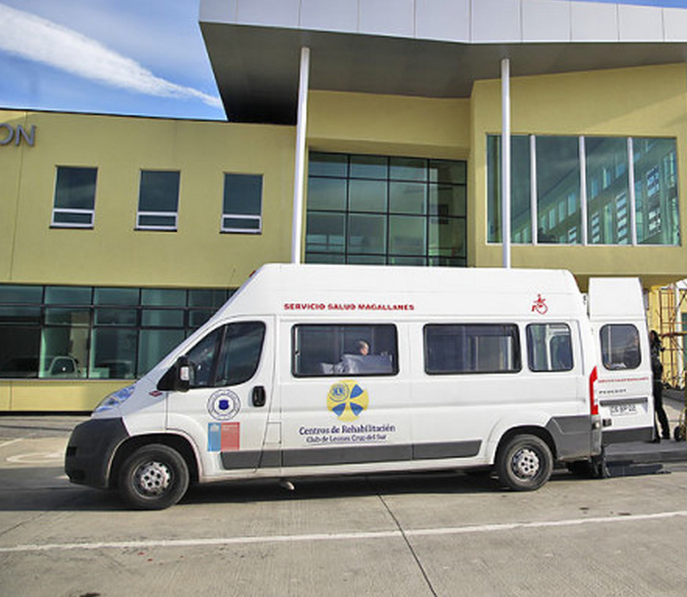
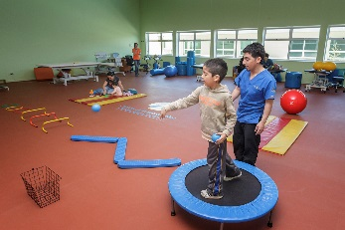
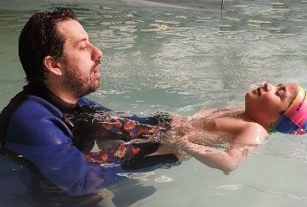
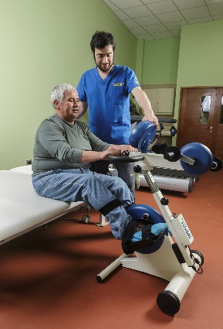
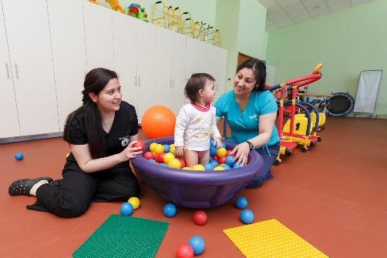
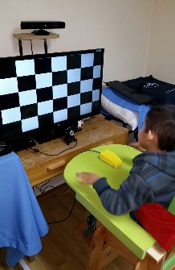
INSTALACIONES
INSTALACIONES
SALA DE REHABILITACION
SALAS DE CLASES
BOX DE TECNOLOGÍAS ASISTIVAS
PISCINA TERAPÉUTICA
SALA DE INTEGRACIÓN SENSORIAL
BOX DE TERAPIAS INDIVIDUALES
LABORATORIO DE ANÁLISIS DE MOVIMIENTO
Notes:
Our facilities are created and developed to meet the needs of our patients.
That is why in our facilities we have rehabilitation gyms, sensory integration room, assistive technology room, motion analysis laboratory, therapeutic pool, classrooms, among others.

Slide 15
SERVICIOS DE SALUD
PROGRAMAS DE REHABILITACION
AMBULATORIO PEDIATRICO
AMBULATORIO ADULTO NEUROLÓGICO
EDUCACIÓN ESPECIAL
MUSCULOESQUELÉTICO
INTERVENCIÓN EN NEONATOLOGÍA
INTERVENCIÓN ESPECTRO AUTISTA
ATENCIÓN DOMICILIARIA
Notes:
We offer the community various rehabilitation programs such as the pediatric and adult outpatient rehabilitation program for neurologic disorders, special educational needs program, and others that you can see in the slide
According to the patients we have

Slide 16
Presentación
“Área Terapias”

Slide 17
GESTIÓN CLÍNICA
PROCESO DE REHABILITACIÓN
Heriberto Henríquez Díaz
Jefe Técnico

Slide 18
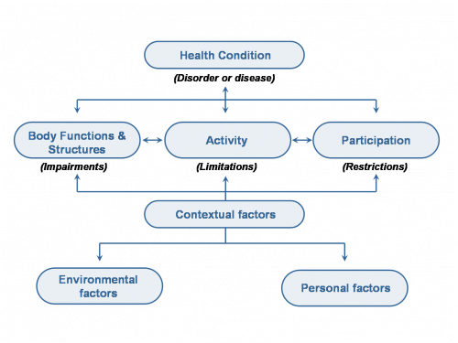
INTRODUCCIÓN
CIF
Marco universalmente aceptado
Funcionamiento Humano
Condiciones de salud diferentes.
Modelo Bio-Psico-Social

Slide 19


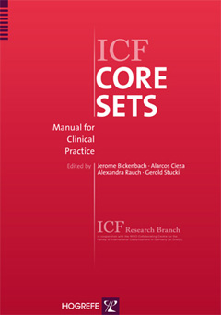


INTRODUCCIÓN
CLASIFICACIÓN INTERNACIONAL DEL FUNCIONAMIENTO
DE LA DISCAPACIDAD Y DE LA SALUD
FAMILIA DE CLASIFICACIONES INTERNACIONALES EN SALUD
International Statistical Classification of Diseases and Related Health Problems
International Classification of Functioning, Disability and Health
ICF CORE SETS
International Statistical International Classification of Health Interventions
1990
2001

Slide 20

INTRODUCCIÓN
Proceso de atención:
Ingreso
Tratamiento
Egreso

Slide 21
Procesos de ingreso y seguimiento clínico
SET INGRESO
INDICADORES
TRABAJO SOCIAL
Instrumento de Valoración de. Desempeño en Comunidad IVADEC-CIF : > 6 ms
Ages & Stages Questionnaires®, Third Edition (ASQ-3™) : 0 a 2 a 11 ms
SOBRECARGA DEL CUIDADOR
The Functional Independence Measure for Children (WeeFIM) 6 meses a 21 años
PSICOLOGIA
DEPRESIÓN BECK
The Functional Independence Measure (FIM)
MINIMENTAL

Slide 22
INDICADORES
EVALUACIÓN PSICOSOCIAL
BECK
MINMENTAL
SOBRECARGA DEL CUIDADOR
NIVEL IVADEC-CIF
LEVE, MODERADO, SEVERO Y PROFUNDO.
CONCLUSIÓN
ASQ3
WEEFIM
FIM

Slide 23
INTERVENCIÓN CLÍNICA
PROCESO DE INGRESO
FISIATRIA
KINESIOLOGIA
FONOAUDIOLOGIA
TERAPIA OCUPACIONAL
PSICOLOGIA
TRABAJO SOCIAL
EDUCACION ESPECIAL
DEPORTES INCLUSIVO
TERAPIAS COMPLEMENTARIAS
TECNOLOGIAS ASISTIVAS
ORTESIS Y PROTESIS
ORIENTACIÓN E INTEGRACIÓN ESCOLAR
HIDROTERAPIA
INDICACIONES DE TRATAMIENTO
FRECUENCIA Y CANTIDAD DE SESIONES

Slide 24
PROCESO DE INTERVENCIÓN
TEST /BATERIA ESTANDARIZADA
INDICACIONES
MANEJO DE LA ESPASTICIDAD
MEDICAL RESEARCH COUNCIL SCALE
MODIFIED ASHWORTH SCALE
INCREMENTAR FUERZA MUSCULAR
ESCALA DE TARDIEU
ESTIMULACION DE MOTRICIDAD FINA
PCHES: Prueba de Calidad de Habilidades de la Extremidad Superior
MEJORAR INDEPENDENCIA EN AVD
CANADIAN OCCUPATIONAL PERFORMANCE MEASURE

Slide 25
INDICADORES CLÍNICO SEGÚN PATOLOGIAS
KINESIOLOGIA
TETS FULG-MEYER
TEST BALANCE DE BERG
ÍNDICE BARTHEL
TERAPIA OCUPACIONAL
CANADIAN OCCUPATIONAL PERFORMANCE MEASURE (COPM)
GUGGING SWALLOWING SCREEN (GUSS)
INTERVENCIÓN TERAPEUTICA
ACV
FONOAUDIOLOGIA
FRENCHAY APHASIA SCREENING TEST (FAST)
PROTOCOLO DE LENGUAJE Y HABLA DE RAFAEL GONZALEZ
MINI-MENTAL STATE EXAMINATION
PSICOPEDAGOGIA
TEST DE LA FIGURA COMPLEJA DE REY
TEST KUDER C
PSICOLOGIA
NEUROPSICOLOGIA
TEST DE INTELIGENCIA WAIS: WECHSLER ADULTS INTELLIGENCE SCALE
TRABAJO SOCIAL
COMMUNITY INTEGRATION QUESTIONNAIRE (CIQ)

Slide 26
PROCESOS DE INTERVENCIÓN
Evaluación Estandarizada según complejidad diagnóstica (Instrumentos de Evaluación)
Plan de Intervención (G.A.S)
Intervención (Según tiempos determinados de acuerdo al Plan)
Evaluación (G.A.S)
Alta

Slide 27
INDICADOR DE PROCESO
Goal Attainment Scaling (GAS)
Escala de Logro de Meta es una técnica para expresar, en una escala común, la medida en que los objetivos se han alcanzado.
Mucho mas de lo esperado = +2
Mas de lo esperado = +1
Lo esperado = 0
Nivel actual = -1
Mucho menos de lo esperado = -2
GAS es una medida individualizada, referida a criterios de cambio y evaluar programas de intervención.
Physical & Occupational Therapy in Pediatrics, Vol. 19(2) 1999
1999 by The Haworth Press, Inc. All rights reserved.

Slide 28
FLUJOGRAMA DE ATENCIÓN
Inicio
Proceso de Ingreso
Proceso de Tratamiento
Proceso de Egreso
Fin

Slide 29
FLUJOGRAMA DE ATENCIÓN
Inicio
Proceso de Ingreso
Proceso de Tratamiento
Proceso de Egreso
Fin

Slide 30
FLUJOGRAMA DE ATENCIÓN
Inicio
Proceso de Ingreso
Proceso de Tratamiento
Proceso de Egreso
Fin

Slide 31
Presentación
“Área Psicosocial”

Slide 32
Corporación de Rehabilitación
“Club de Leones Cruz del Sur”
Magallanes, Chile.
ÁREA PSICOSOCIAL

Slide 33
AREA PSICOSOCIAL
Actividad
Instrumentos
Usuario
Ficha Social
100% Usuarios
Atención Ambulatoria Servicio Social
Ingreso
Sobrecarga del Cuidador
100% NNA
100% Adultos (Dependientes)
IVADEC
100% Usuarios mayores de 6 meses
Egreso
IVADEC
100% de los Aplicados
Pauta de Egreso
100% Usuarios

Slide 34
Psicología
Actividad
Instrumentos
Usuarios
Ficha Psicológica
100% aplicados (Universal)
Atención Ambulatoria Psicología
MMSE
100% aplicados (Universal)
Ingreso
BDI - CDI (adulto y niño)
100% aplicados Según Corresponda
FAB (neuro; acv, tec)
100% de ACV y TEC

Slide 35
Psicología
Manejo Conductual
Orientación familiar en Manejo Conductual
Orientación Familiar en el desarrollo socio-emocional
Evaluación Psicométrica
Orientación Familiar en Manejo de Bullying
Manejo de la depresión del cuidador
Manejo trastornos emocionales
Competencias parentales
Manejo desvinculación terapéutica
Baja adherencia a tratamiento
Contención emocional deficiente
Establecimiento de normas y limites

Slide 36
Neuropsicología
Actividad
Instrumentos
Usuario
Orientación/Orientación izquierda-derecha de Benton
personas adultas con daño cerebral adquirido (DCA) secundario a ACV, TCE
atención/Letras y Números (WAIS-III)
Atención Ambulatoria Neuropsicología
Evaluación
Funciones Ejecutivas/Torre de Londres
Memoria/Figura Compleja de Rey
Lenguaje/Test vocabulario Boston
Praxias/ ideomotoras (Test Barcelona) Gnosias

Slide 37
Neuropsicología
Orientación en persona, tiempo y lugar
Sistemas de Memorias
Memoria de trabajo
Planificación
Flexibilidad cognitiva
Percepciones
Autorregulación conductual
Redes atencionales

Slide 38
Presentación
“TERAPIAS ”

Slide 39
TERAPIAS
Punta Arenas
Natales
Porvenir
2 Fonoaudiólogos
4 Fonoaudiólogos
16 Kinesiólogos
1 Nutricionista
4 Terapeutas Ocupacionales
1 Enfermera
2 Ortesista
1 Técnico Enfermería
2 Fonoaudiólogos
4 Kinesiólogos
1 Terapeuta Ocupacional
1 Trabajador Social
1 Psicólogo
3 Kinesiólogos
1 Terapeuta Ocupacional
1 Trabajador Social
1 Psicólogo
1 Técnico Ortesista

Slide 40
Programa de Atención ambulatoria Niñ@s
Programa de Atención Ambulatoria Adultos
Programa de Atención Neonatología
Programa de Atención Cicatrices Patológicas
Programa de Atención Domiciliaria
Programa de Rehabilitación Piso Pélvico Infantil
Programa Intervención Niños de Alto Riesgo (PINAR)
Programa de Intervención Niños con Trastornos del Espectro Autista (TEA)
Proceso de Atención
Fisiatría
Neurología
Enfermería
Nutrición
Kinesiología
Fonoaudiología
Terapia Ocupacional
Trabajo Social
Psicología
Otras Instituciones
Educadora Diferencial

Slide 41
Programa de Intervención Niños de alto Riesgo (PINAR)
MODALIDAD
  HOSPITALARIA – INDIVIDUAL
  CENTRO REHAB. -GRUPAL
CANTIDAD
  70 USUARIOS
Ages & Stages Questionnaires®, Third Edition (ASQ-3™)
DURACIÓN
  11 MESES

Slide 42
Programa Cicatrices Patológicas
MODALIDAD
HOSPITALARIA
CANTIDAD
Según evolución
CENTRO- INDIVIDUAL
DURACIÓN
100 USUARIOS
Goal Attainment Scale (GAS)
Ficha genérica de evaluación de paciente con cicatrices .

Slide 43
Programa Intervención en ACV
MODALIDAD
CANTIDAD
100 USUARIOS (DOMICILIO)
DURACIÓN
6 a 12 meses
INDIVIDUAL EN DOMICILIO
INDIVIDUAL CENTRO REHAB.
150 AMBULATORIOS
Índice de Barthel
Mini-Mental State Examination
Beck Depression Inventory
Fugl Meyer test
Gugging swallowing screen
Goal Attainment Scale (GAS)

Slide 44
Programa Piso Pélvico Infantil
MODALIDAD
HOSPITALARIA
CANTIDAD
100 USUARIOS
DURACIÓN
Según evolución
CENTRO-INDIVIDUAL
Escala de Oxford modificada
Uruflujometria
Diario miccional
Goal Attainment Scale (GAS)

Slide 45
Programa de Intervención en niños con Trastorno del espectro autista (TEA)
MODALIDAD
  CENTRO REHAB. -GRUPAL
EVAI: Escala de Valoración del Autismo infantil (CARS1)
IDEA: Índice del Espectro Autista
The Q-CHAT (Quantitative Checklist for Autism in Toddlers): A Normally Distributed Quantitative
Instrument “modified checklist for autism in toddlers” (m-chat/es)
CANTIDAD
  30 USUARIOS
DURACIÓN
  10 MESES

Slide 46
PROTOCOLO DE INTERVENCIÓN
PARÁLISIS CEREBRAL DE 0 A 18 AÑOS
GMFCS
GAS
Terapias

Slide 47
Presentación
“INVESTIGACIÓN Y DESARROLLO”

Slide 48
Presentación
“Unidad de Informática y Computación”

Slide 49
INFORMATICA
Es la encargada de brindar soporte técnico a equipos, redes y desarrollo de sistema, dentro de los cuales encontramos.
Sistema de gestión clínica, aplicación cliente Servidor,(creada el año 2001 como aplicación e implementada en el año 2002).
2011 comienza migración de Sistema de Gestión Clínica CRIWEB vía internet, que permite trabajar en línea con los centros de Puerto Natales, Porvenir y Punta Arenas, su implementación se realizo el año 2012.
La nueva versión de CRIWEB 3.0 es el cambio mas importante y grande que tendrá la institución en cuanto a sistema en los últimos 15 años. Comenzó el desarrollo en agosto 2016 y se espera implementar en Agosto de 2017.

Slide 50
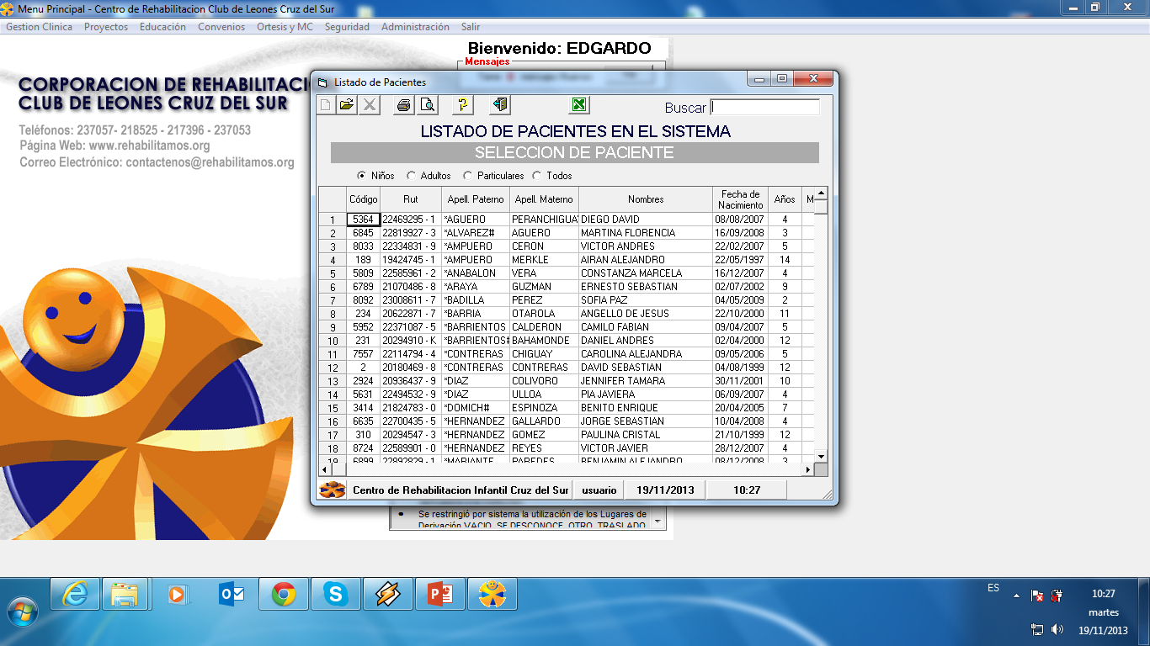
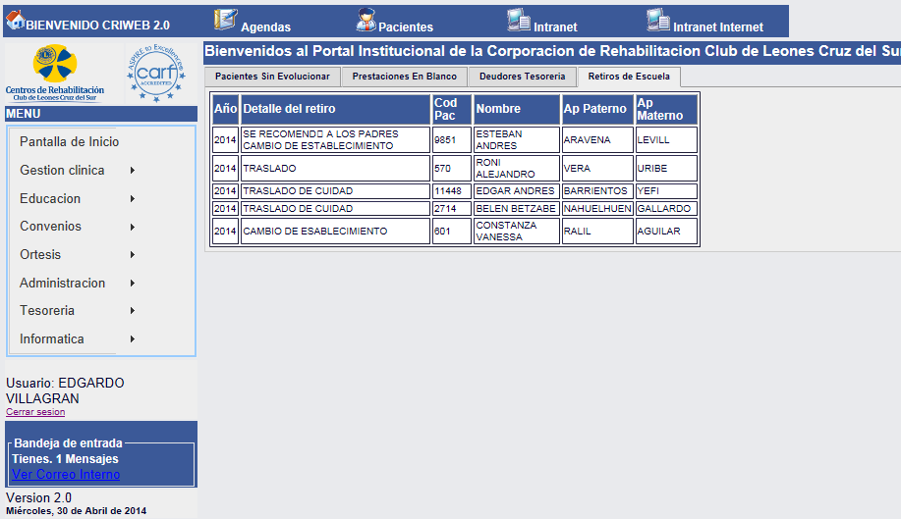
INFORMATICA

Slide 51
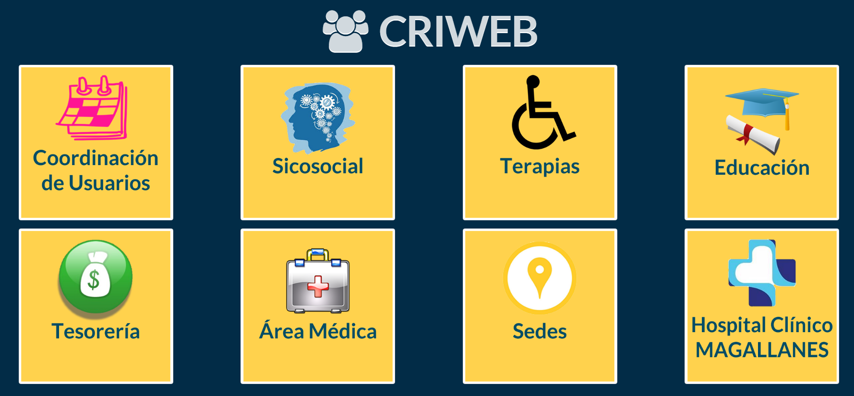
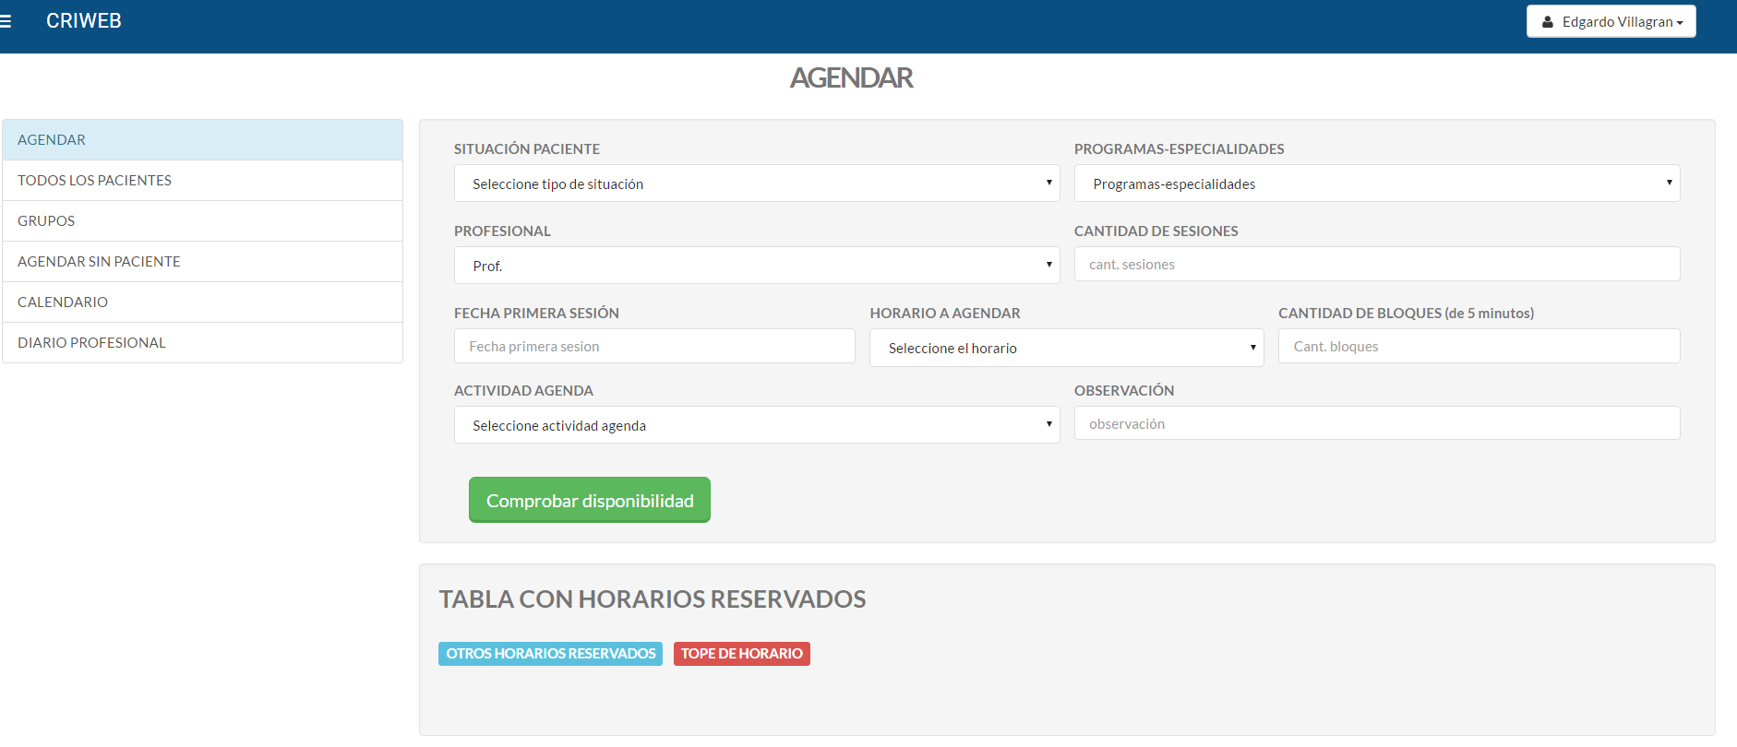
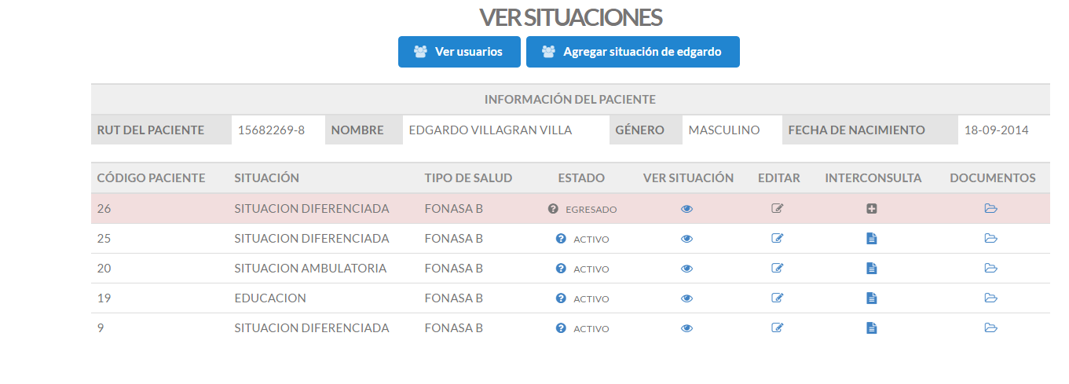
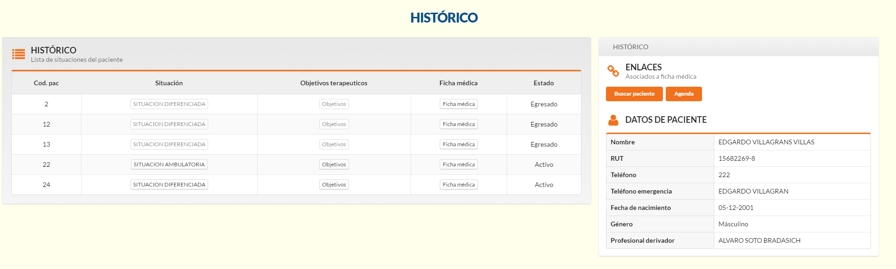
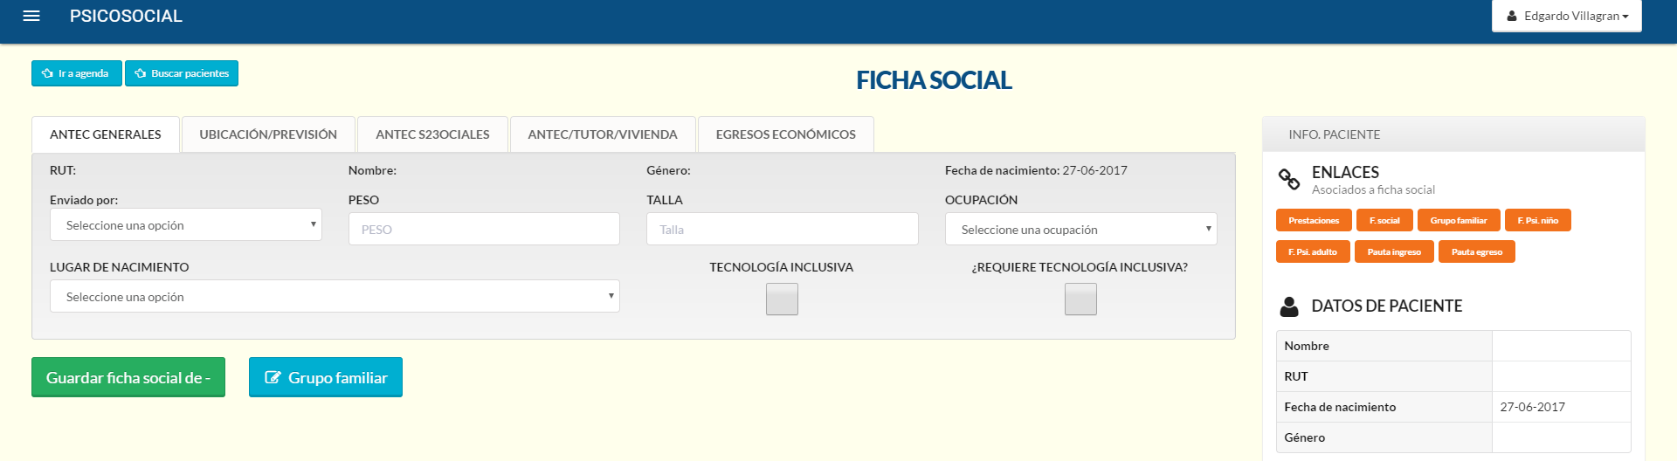
INFORMATICA

Slide 52
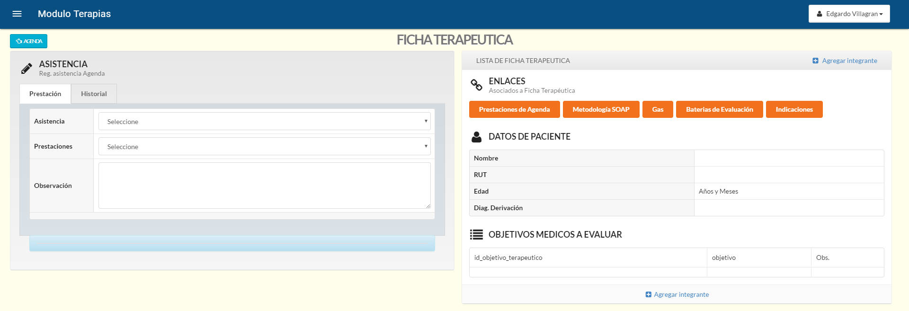
CARACTERISTICAS CRIWEB
Administra agendas de profesionales, asistencia de pacientes, ficha clínica electrónica, diagnósticos clínicos, ficha nutricional, ficha social, sistema de escalas de evaluación.
Cuanta con módulos de educación para matriculas de alumnos, convenios de pago servicio social, órtesis y tesorería.

Slide 53
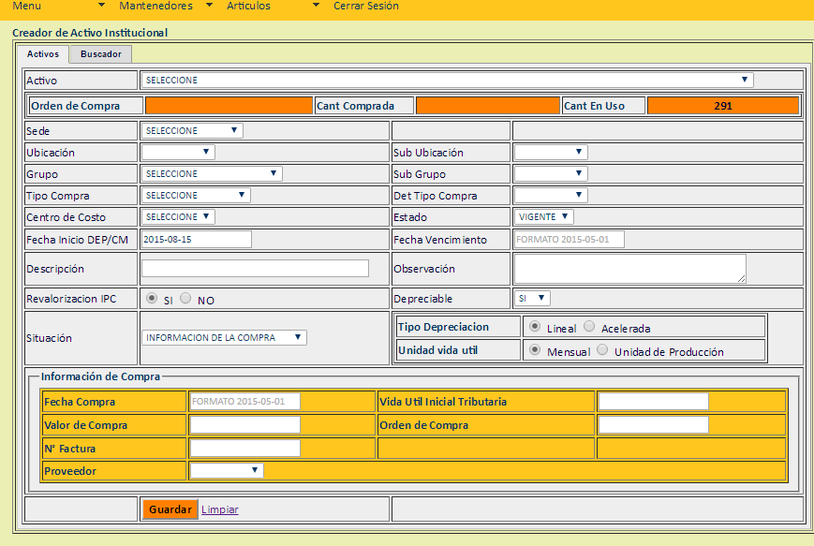
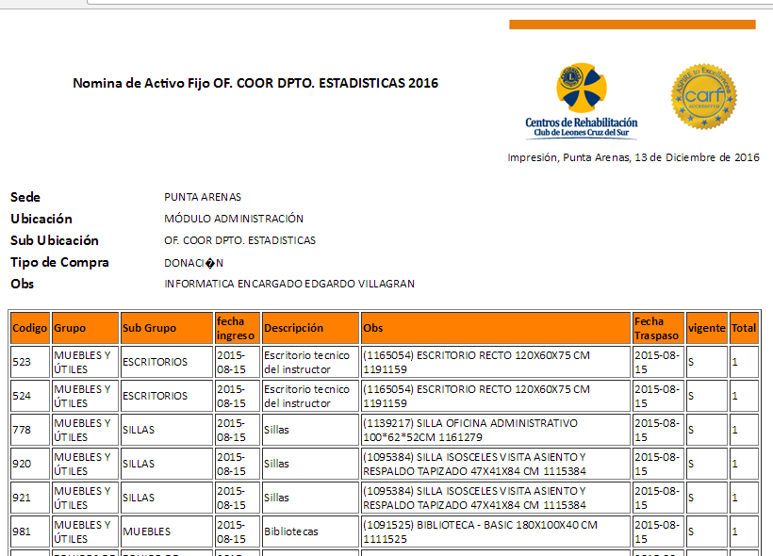
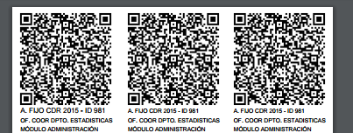
SISTEMA ACTIVO FIJO
Desarrollo de sistema de activo fijo

Slide 54
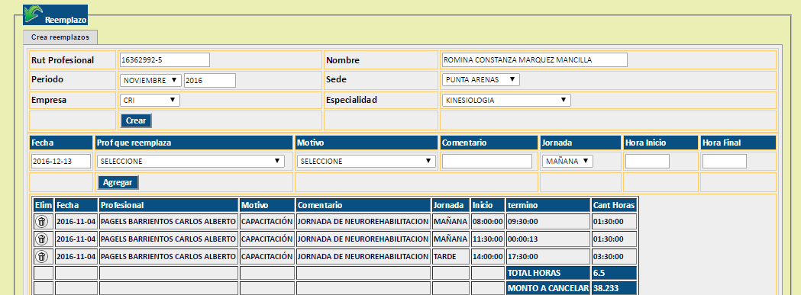
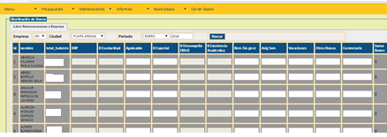
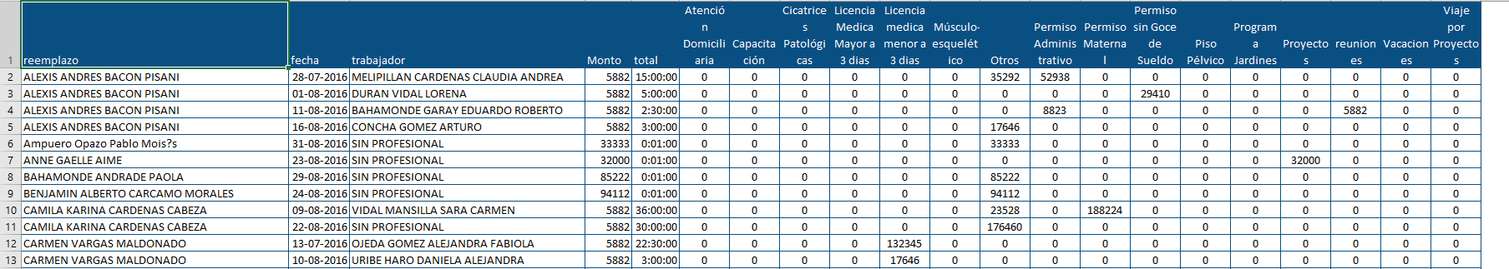
SISTEMA RRHH
Desarrollo de sistema de presupuesto y honorario RRHH, migra de Softland libro de remuneraciones, emite reportes consolidados por sede, empresa, y tiene un módulo de honorarios y reemplazos

Slide 55
OTROS SISTEMAS
- Desarrollo de Biblioteca Virtual para Profesionales, con más de 10 giga en información clínica. Fue desarrollada por el Área Informática, pero es alimentada por profesionales del Área Terapias y Área Médica.
- Desarrollo de sistema presupuestario para Dirección y Sub-dirección de Administración y Finanzas, que permite administrar el presupuesto de la Corporación para ver los avances mensuales de gastos versus ingresos.
- Intranet institucional en línea con los 3 centros, que contiene la información de los procedimientos institucionales solicitados por CARF.
- Sistema de Mantención y Pedidos
Sistema de Acta de reuniones

Slide 56
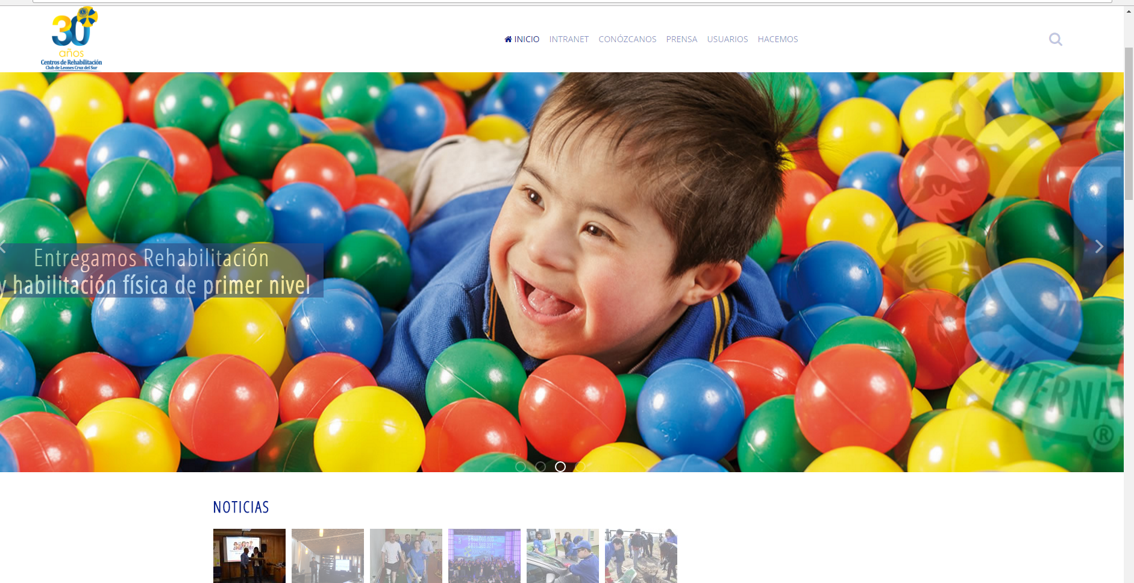
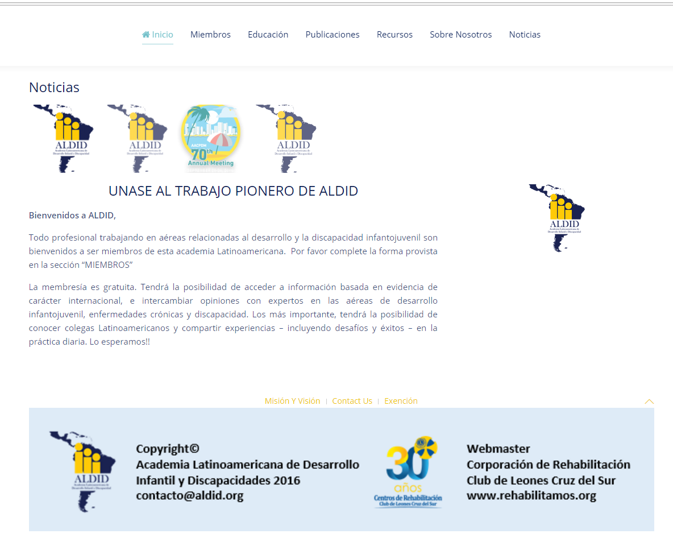
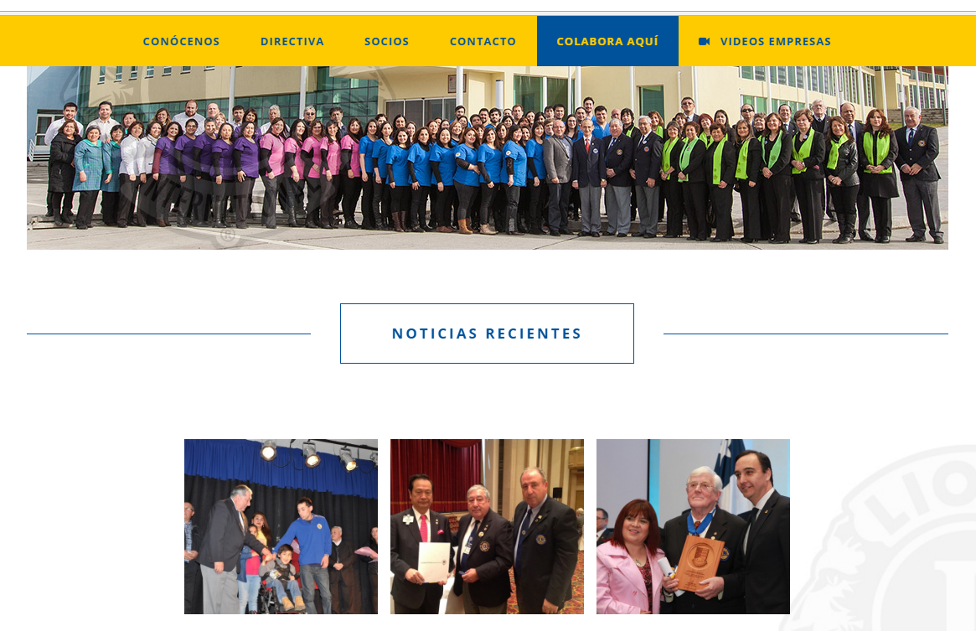
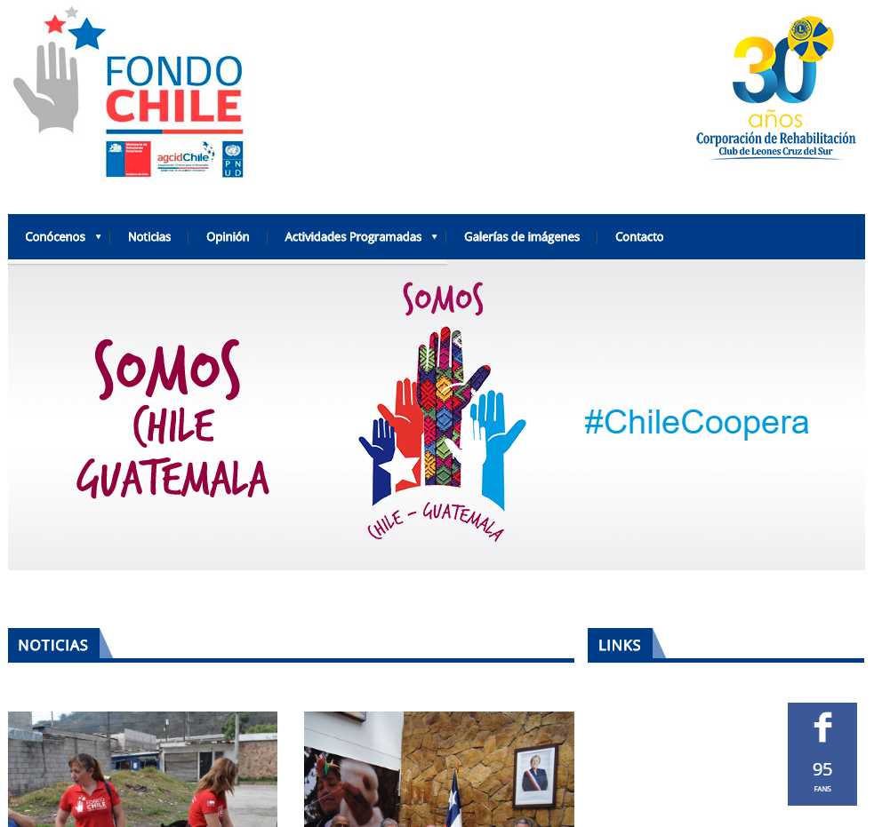
PÁGINAS WEB
Desarrollos de Paginas Web
Rehabilitamos.org
Aldid.org
Somoschileguatemala.cl
Leonescruzdelsur.cl

Slide 57
Presentación
“Escuela Especial”

Slide 58
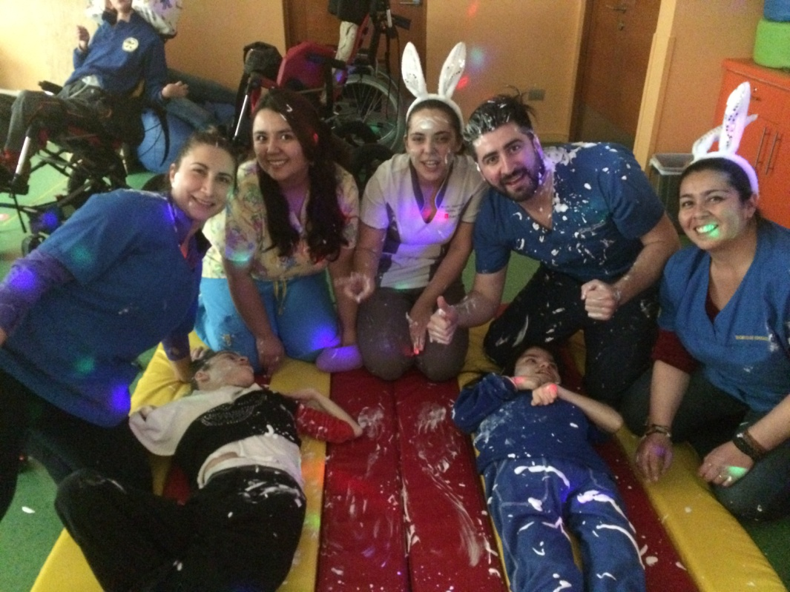
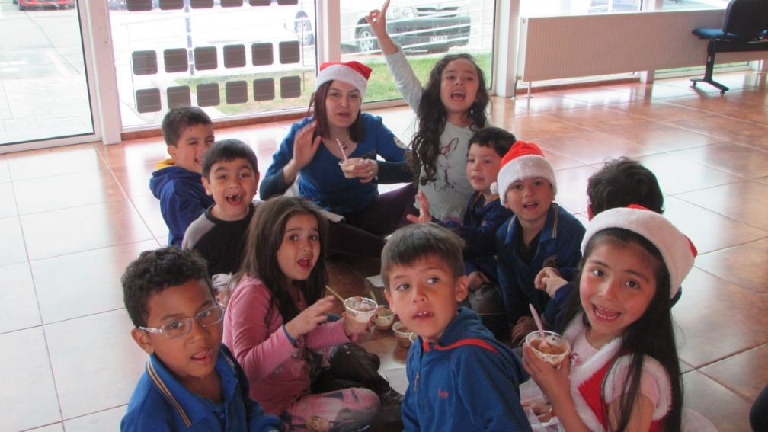
ESCUELA ESPECIAL
LA ESCUELA ESPECIAL ES PARTE DE LA CORPORACIÓN, ENTIDAD SUBVENCIONADA POR EL MINISTERIO DE EDUCACIÓN QUIEN ENTREGA LOS LINEAMIENTOS DEL PROCESO DE ENSEÑANZA Y APRENDIZAJE ASIMISMO, ES EL ENCARGADO DE EMITIR LA NORMATIVA Y SUPERVISAR EL CORRECTO CUMPLIMIENTO DE LAS NORMAS Y EJECUCIÓN DEL PROCESO EDUCATIVO.
ACTUAL,MENTE, LA MATRICULA DE LA ESCUELA ES DE 210 ESTUDIANTES QUIENES SE DISTRIBUYEN DE ACUERDO A LAS SIGUIENTES MODALIDADES:
DISCAPACIDAD INTELECTUAL
T.E.L (TRASTORNOS ESPECÍFICOS DEL LENGUAJE)
Notes:
TheSpecial Education School was founded on January 1997 with the objective of providing specialized and comprehensive care to children and young people with different capacities
The Special School is subsidized by the Ministry of Education and is inserted in the this Rehabilitation Center

Slide 59
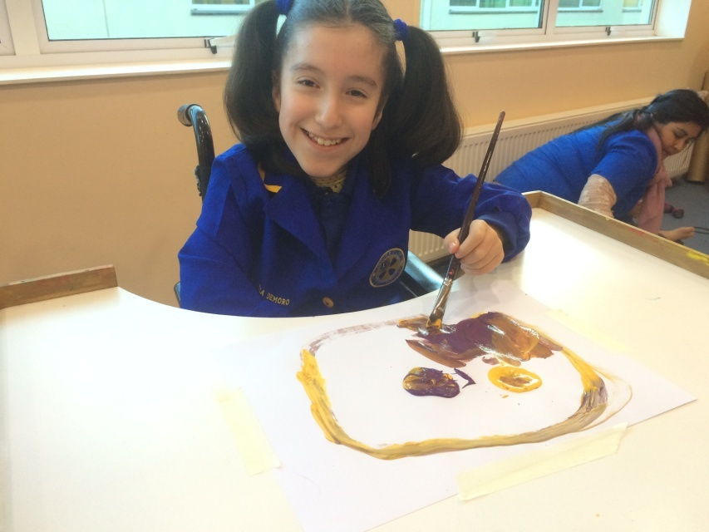
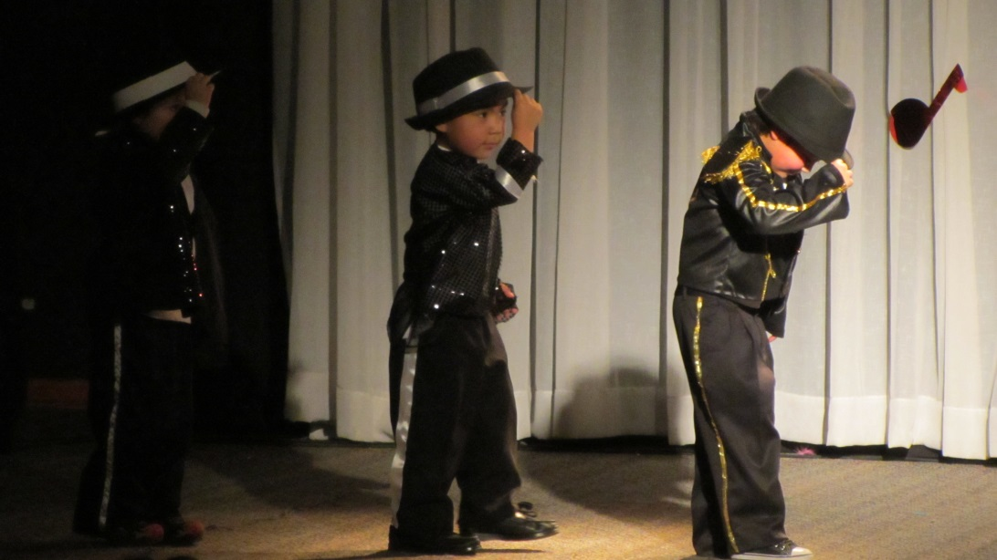
ESCUELA ESPECIAL
LA EDUCACIÓN ESPECIAL, ES UNA MODALIDAD DEL SISTEMA EDUCATIVO QUE TIENE COMO PROPÓSITO ASEGURAR, DE ACUERDO A LA NORMATIVA VIGENTE, APRENDIZAJES DE CALIDAD A NIÑOS, NIÑAS, JÓVENES Y ADULTOS CON NECESIDADES EDUCATIVAS ESPECIALES (NEE), DE MANERA QUE ACCEDAN, PARTICIPEN Y PROGRESEN EN EL CURRÍCULUM NACIONAL EN IGUALDAD DE CONDICIONES Y OPORTUNIDADES.
Notes:
TheSpecial Education School was founded on January 1997 with the objective of providing specialized and comprehensive care to children and young people with different capacities
The Special School is subsidized by the Ministry of Education and is inserted in the this Rehabilitation Center

Slide 60
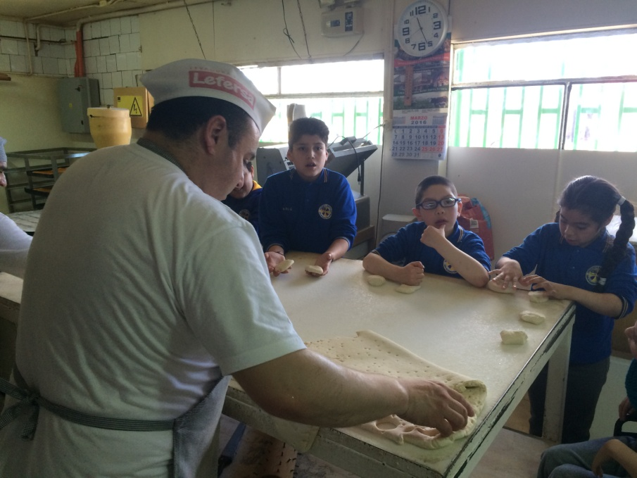
NUESTRA MISION
ENTREGAR LAS COMPETENCIAS NECESARIAS PARA MEJORAR LA CALIDAD DE VIDA DE LOS ESTUDIANTES Y SUS FAMILIAS, OPTIMIZANDO EL DESARROLLO DE HABILIDADES Y POTENCIALIDADES QUE FAVOREZCAN SU INTEGRACION SOCIO FAMILIAR, ESCOLAR Y LABORAL
Notes:
Our School is oriented to the attention of educational needs of permanent type (diagnosis of Intellectual Disability) and educational needs of transitory type (diagnosis of Specific Language Disorder). For permanent educational needs our attention is focused on providing the necessary supports and tools to successfully perform in the environment
Students receive multidisciplinary attention from specialist teachers and from various non-teaching professionals such as psychologists, speech therapists, kinesiologists, occupational therapists and social workers who make up the team.

Slide 61
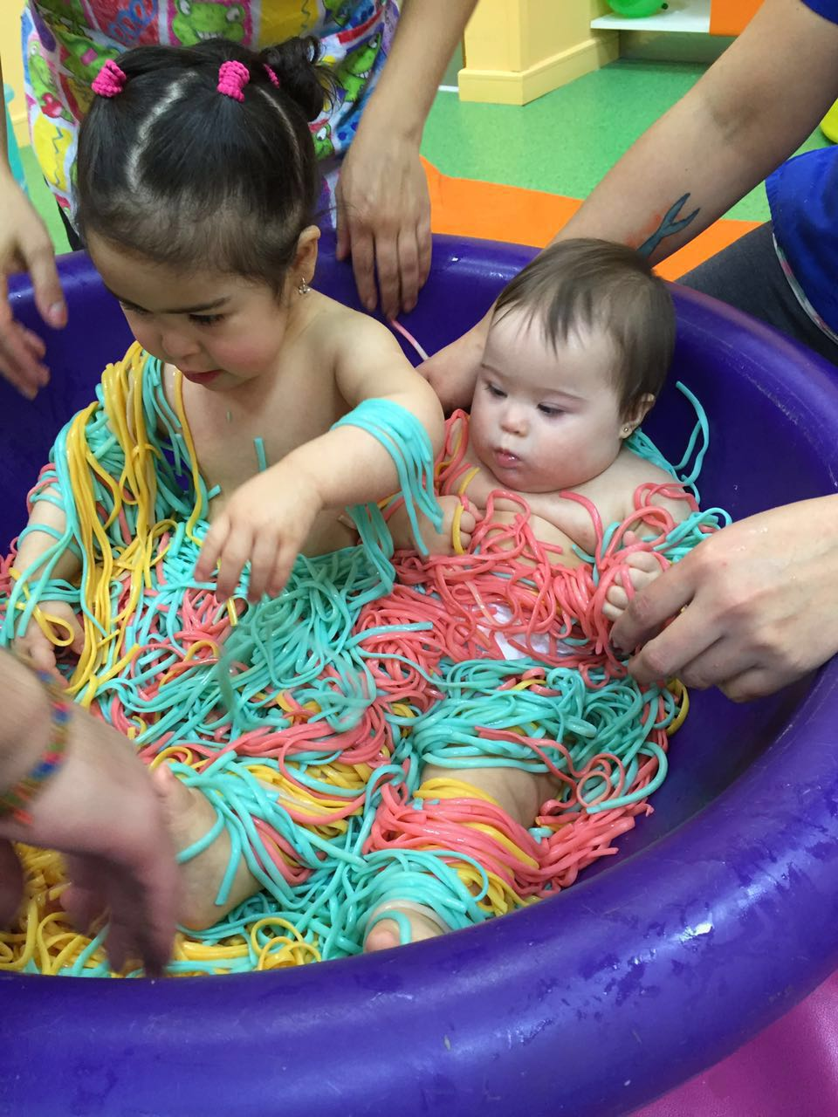
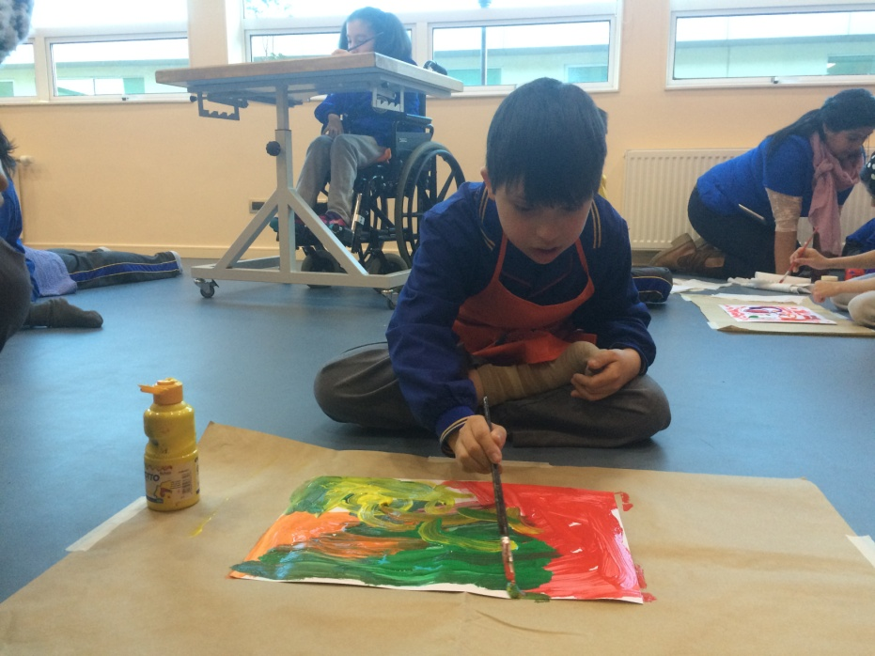
ESCUELA ESPECIAL
NUESTROS SERVICIOS
NUESTROS ESTUDIANTES RECIBEN ATENCION DE EQUIPO MULTIDISCIPLINARIO CONFORMADO POR EDUCADORES DIFERENCIALES, PROFESIONALES NO DOCENTES (KINESIOLOGÍA, FONOAUDIOLOGÍA, TERAPIA OCUPACIONAL, SICOLOGÍA, TRABAJO SOCIAL), COMPLEMENTO A LO ANTERIOR TERAPIAS ASOCIADAS AL ARTE Y LA CULTURA.
Notes:
Our School is oriented to the attention of educational needs of permanent type (diagnosis of Intellectual Disability) and educational needs of transitory type (diagnosis of Specific Language Disorder). For permanent educational needs our attention is focused on providing the necessary supports and tools to successfully perform in the environment
Students receive multidisciplinary attention from specialist teachers and from various non-teaching professionals such as psychologists, speech therapists, kinesiologists, occupational therapists and social workers who make up the team.

Slide 62
ESCUELA ESPECIAL
Punta Arenas
TRASTORNOS ESPECÍFICOS DEL LENGUAJE
Porvenir
TRASTORNOS ESPECÍFICOS DEL LENGUAJE
Natales
TRASTORNOS ESPECÍFICOS DEL LENGUAJE
DISCAPACIDAD INTELECTUAL
DISCAPACIDAD INTELECTUAL
Puerto Natales
Punta Arenas
Porvenir
Notes:
Currently our establishment with two (2) modalities of care; Intellectual Disability (D.I.) and Specific Language Disorders (T.E.L.)

Slide 63
Presentación
“Unidad de Gestión de la Calidad”

Slide 64
GESTIÓN DE LA CALIDAD DEL SERVICIO
GESTIÓN INSTITUCIONAL
EXPECTATIVAS
ALINEAMIENTO ESTRATÉGICO
IDENTIFICACIÓN DE LOS RIESGOS INSTITUCIONALES
IDENTIFICACIÓN DE LAS PARTES INTERESADAS
IDENTIFICACIÓN DE LOS REQUERIMIENTOS DE LAS PARTES INTERESADAS
DEFINICIÓN DE LA ESTRUCTURAS ORGÁNICA
DEFINICIÓN DE LOS PROCESOS
ELABORACIÓN DEL SOPORTE DOCUMENTAL
ESTABLECER LAS RELACIONES INTERNAS Y EXTERNAS
ESTABLECER LOS MECANISMOS DE EVALUACIÓN
ESTABLECER EL MECANISMO DE MEJORAMIENTO CONTINUO

Slide 65
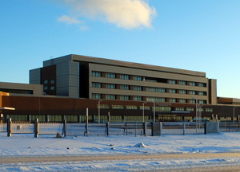







Posta Rural Torres del Paine
Posta Rural Cameron
Hospital Comunitario de Porvenir
Hospital Puerto Natales
Establecimientos Privados
Hospital de las Fuerzas Armadas
Clínica Magallanes
Centro de Rehabilitación Cruz del Sur
Clínica Croacia
Mutual de Cerro Sombrero
Cesfam Puerto Natales
Posta Rural Puerto Edén
Posta Rural Punta Delgada
Hospital Clínico de Magallanes
Posta Rural Dorotea
Posta Rural Río Verde
ATENCIÓN PREHOSPITALARIA: SAMU 131
Hospital de Williams
Posta Rural Villa Tehuelche
Cesfam
Dr.Juan Damianovic
Cesfam
18 de Septiembre
Cesfam Carlos Ibáñez
Cesfam
Mateo Bencur
Cesfam Thomas Fenton
CECOSF Damianovic
Posta Rural Agua Fresca
CECOSF Bencur
CECOSF Rural Río Seco

Slide 66
GESTIÓN DE LA CALIDAD DEL SERVICIO
PROCESOS

Slide 67
GESTIÓN DE LA CALIDAD DEL SERVICIO
Calidad
Para los Usuarios
Aspectos humanos de la prestación
Oportunidad en la atención
Para los Prestadores
Dimensión científica
Dimensión técnica
Para los Financiadores
Costo
Efectividad
Resolución del problema de salud
Proceso de Servicio
Estructura
Leyes, Normas, Reglamentos
Recurso Humano
Proceso
Acciones de los usuarios
Resultado
Cumplimiento de Indicadores
Infraestructura
Equipamiento
Sistema de Información
Recursos Financieros
Aplicación de procedimientos
Comunicación
Precisión
Oportunidad
Mejoramiento de la salud
Satisfacción de los usuarios
Efectividad
Gastos efectuados
Acciones del personal

Slide 68

GESTIÓN DE LA CALIDAD DEL SERVICIO
ACREDITACIÓN
SECCION 1
LIDERAZGO
GOBIERNO
PLANIFICACIÓN ESTRATÉGICA
APORTE DE LAS PERSONAS ATENDIDAS Y PARTES INTERESADAS
REQUISITOS LEGALES
PLANIFICACIÓN Y ADMINISTRACIÓN FINANCIERA
GESTIÓN DE RIESGOS
SALUD Y SEGURIDAD
RECURSOS HUMANOS
TECNOLOGÍA
DERECHOS DE LAS PERSONAS ATENDIDAS
ACCESIBILIDAD
GESTIÓN Y MEDICIÓN DEL DESEMPEÑO
MEJORA DEL DESEMPEÑO
SECCIÓN 2
PROCESO DE REHABILITACIÓN
SECCIÓN 3
PROGRAMA DE REHABILITACIÓN MÉDICA AMBULATORIA
PROGRAMA ESPECIALIZADO EN PEDIATRÍA

Slide 69
GESTIÓN DE LA CALIDAD DEL SERVICIO
¿CUÁLES SON LOS BENEFICIOS QUE SE OBTIENEN DE LA ACREDITACIÓN?
MEJORA LA CALIDAD DE LA ATENCIÓN
MEJORA DEL FUNCIONAMIENTO DE LA INSTITUCIÓN Y LA GESTIÓN DE LOS RIESGOS ASOCIADOS A LA ATENCIÓN EN SALUD
ATRAE A SUS CLIENTES, REALZA LA REPUTACIÓN DE LA INSTITUCIÓN
MEJORA LA OPERACIÓN Y REDUCE COSTOS
AUMENTA LA COMUNICACIÓN INTERNA, EL TRABAJO EN EQUIPO Y ELEVA LA MOTIVACIÓN DEL PERSONAL
INCREMENTA LA SATISFACCIÓN DEL CLIENTE
GENERA VENTAJA COMPETITIVA

Slide 70
GESTIÓN DE LA CALIDAD
ASPECTOS GENERADORES DE VALOR
Eficiencia - Efectividad
Sistema de Gestión
Modelo de Atención
Evidencia Científica
Investigación
Desarrollo del Talento Humano
Tecnología

Slide 71
RESULTADOS
Total de Usuarios 2016 / 2015
4.271
Objetivo: 3.479 (+22,%)
Total de Atenciones 2016 / 2015
226.056
Objetivo: 153.076 (+47,67%)
Ingresos Anuales 2016 / 2015
1.851
Objetivo: 1.267 (+46,09%)

Slide 72
RESULTADOS
DISTRIBUCIÓN DE LA POBLACIÓN ATENDIDA
AÑO 2015
Población Atendida | n | %
Niñ@s | 2.131 | 62,0
Adultos | 1.306 | 38,0
Total | 3.437 | 100
Atenciones Administradas | n | %
Niñ@s | 126.864 | 77,8
Adultos | 36.240 | 22,2
Total | 163.104 | 100

Slide 73
RESULTADOS
DISTRIBUCIÓN POR SEDE DE LA POBLACIÓN ATENDIDA
AÑO 2015
Población Atendida | n | %
Punta Arenas | 2.282 | 66,4
Porvenir | 603 | 17,5
Puerto Natales | 552 | 16,1
Total | 3.437 | 100
Atenciones Administradas | n | %
Punta Arenas | 126.385 | 77,5
Porvenir | 16.466 | 10,1
Puerto Natales | 20.253 | 12,4
Total | 163.104 | 100

Slide 74
RESULTADOS
DISTRIBUCIÓN DE POBLACIÓN ATENDIDA SEGÚN SISTEMA PREVISIONAL
AÑO 2015

Slide 75
RESULTADOS
DISTRIBUCIÓN DE PROMEDIOS MENSUALES DE USUARIOS
CORPORACIÓN DE REHABILITACIÓN CLUB DE LEONES CRUZ DEL SUR
PERÍODO 2006 - 2015

Slide 76
RESULTADOS
DISTRIBUCIÓN DE USUARIOS SEGÚN GRUPO ETAREO
POBLACIÓN NIÑ@S AÑO 2015
Grupo Etáreo | Promedio Mensual | %
< 1 á | 98 | 4,6
1 – 3 á | 729 | 34,2
4 - 6 á | 768 | 36,0
7 – 9 á | 233 | 10,9
10 – 12 á | 132 | 6,2
13 – 15 á | 111 | 5,2
16 – 18 á | 60 | 2,8
Total | 2.131 | 100

Slide 77
RESULTADOS
DISTRIBUCIÓN DE USUARIOS SEGÚN GRUPO ETAREO
PROGRAMA DE ATENCIÓN ADULTOS AÑO 2015
Grupo Etáreo | Promedio Mensual | %
19 – 29 á | 118 | 14,2
30 – 39 á | 69 | 8,3
40 – 49 á | 102 | 12,3
50 – 59 á | 154 | 18,5
60 – 69 á | 172 | 20,7
70 – 79 á | 150 | 18,1
80 – 89 á | 60 | 7,2
90 á < | 6 | 0,7
Total | 831 | 100

Slide 78
RESULTADOS
Sindrome Piramidal
Prematurez
Cicatriz Queloide o Hipertrófica
Trastornos Asociados
al Habla y al Lenguaje
DISTRIBUCIÓN DE USUARIOS SEGÚN CATEGORÍA DIAGNÓSTICA
POBLACIÓN NIÑ@S AÑO 2015

Slide 79
Presentación
“PROYECTOS”

Slide 80
Presentación
“Unidad de Comunicaciones”

Slide 81
COMUNICACIONES
Objetivos generales:
Vinculación con la comunidad. Generar sinergias con instituciones de salud, organizaciones civiles, académicas, gubernamentales, empresas públicas y privadas, ONG, Fundaciones, etc., de manera de generar valor social, conocimiento y valores para el desarrollo sostenible de la sociedad.
Generación de contenidos: relacionados con rehabilitación, investigación y tecnologías aplicadas a discapacidad, calidad en salud, educación especial, gestión clínica y discapacidad.
Difusión y fomento de valores que viabilicen una sociedad inclusiva. Promover la temática de inclusión y situación de discapacidad, mediante la generación de actividades, y la elaboración de discursos y relatos.

Slide 82
Objetivos específicos:
Visibilización de la institución a nivel regional y nacional. Con la generación de una imagen y comunicación corporativa, acorde a una política definida por los valores de la institución. (vanguardista, inclusiva, cercana y empática).
Desarrollar una estrategia de marketing y publicidad, que refuerza el sentido de pertenencia e identidad local.
Fortalecimiento de la comunicación interna. Afianzar los lazos entre los diversos estamentos y áreas que mejoran el funcionamiento institucional, así como el ambiente laboral.
Apoyar el proceso de atención. Enfocado al refuerzo en estrategias de adhesión al tratamiento.

Slide 83
COMUNICACIONES
Estrategia comunicacional:
Desarrollo en torno a cuatro públicos:
1) Públicos externos: Coordinación y fortalecimiento de política comunicacional, por medio de medios de comunicación tradicional. Elaboración de notas, generación de contenidos, y apoyo en Jornadas Por la Rehabilitación.
2) Comunidad afín: (Academia, organizaciones para y por la Discapacidad, Hospital Clínico, entidades públicas) a través de actividades directas.
Público Interno:
3 a) Funcionarios: Newsletter, actividades extras (celebración de cumpleaños, aniversarios, etc).
3 b ) Usuarios: Taller de bienvenida, Difusión de derechos deberes, visibilización

Slide 84


COMUNICACIONES
Soportes mediáticos :
Página web: www.rehabilitamos.org
Boletín Interno y Externo:

Slide 85






